Slide 1

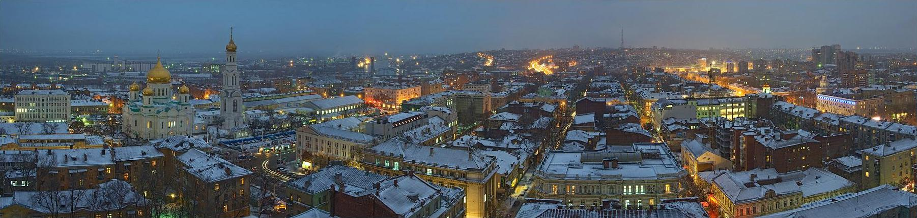

Волонтерская деятельность администрации
Ленинского района
города Ростова-на-Дону
Администрация Ленинского района города Ростова-на-Дону

Slide 2















В рамках своей деятельности тесно взаимодействую с учреждениями культуры, образования, социальной защиты населения, колледжами, вузами, общественными организациями.
Администрация Ленинского района города Ростова-на-Дону

Slide 3
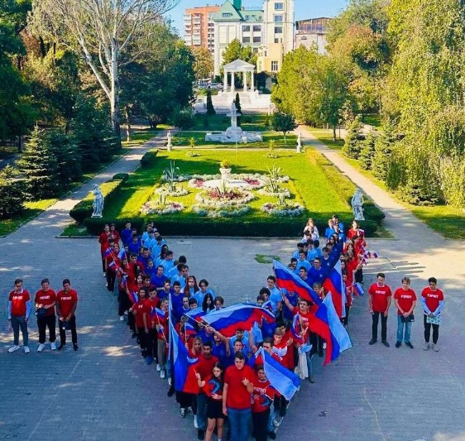
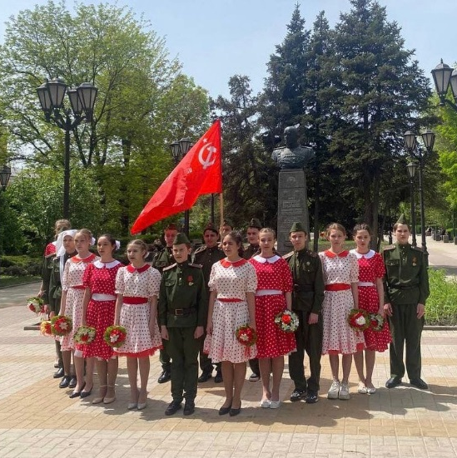
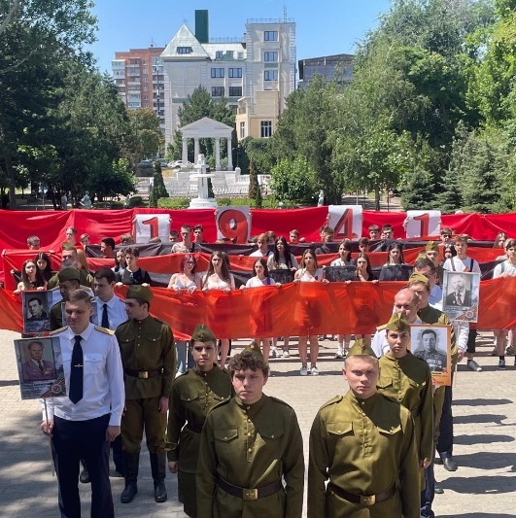
Патриотические мероприятия
День воссоединения ЛДНР, Запорожской и Херсонской областей
«Улица Героя»
День памяти и скорби. Всероссийская минута молчания
Администрация Ленинского района города Ростова-на-Дону

Slide 4
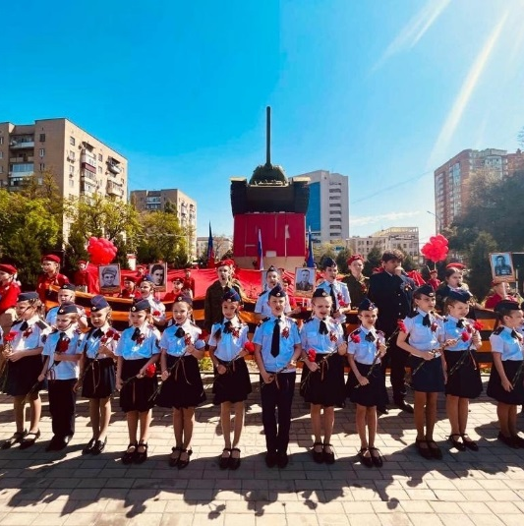
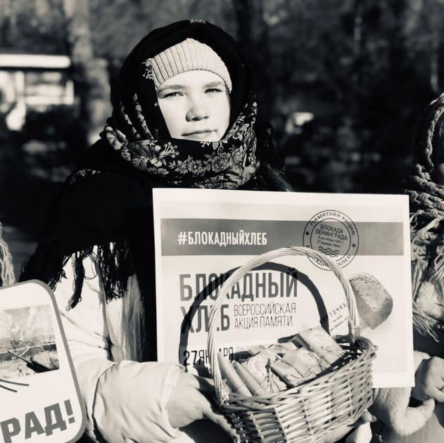
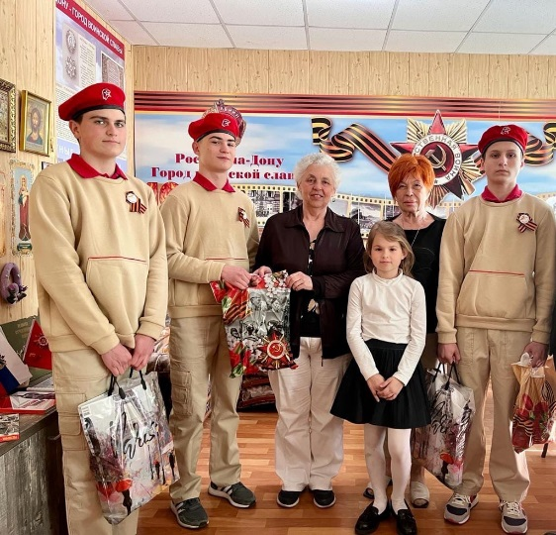
Патриотические мероприятия
Литературно-вокальная композиция «Вечная Слава Героям»
«С благодарностью к ветерану»
«Блокадный хлеб»
Администрация Ленинского района города Ростова-на-Дону

Slide 5
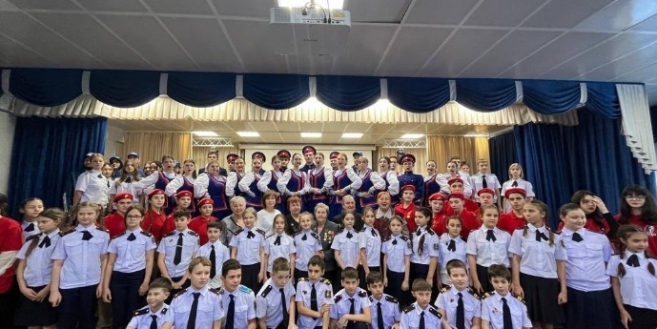
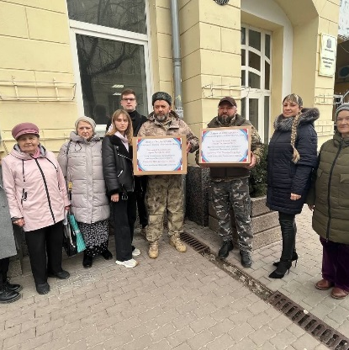
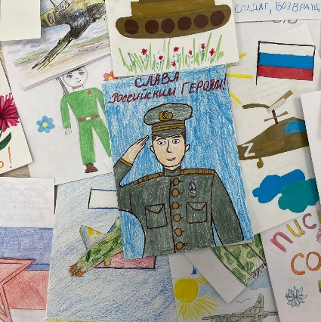
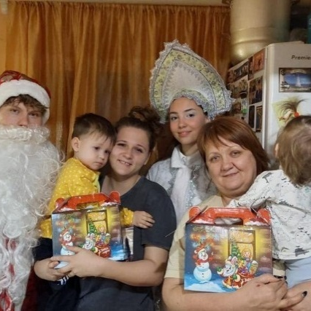
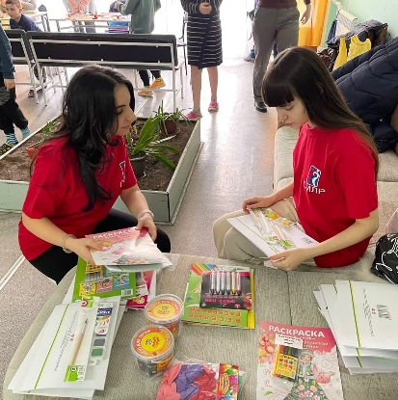
Волонтерские акции
Концерт для семей мобилизованных
«Тепло сердец»
«Письмо Герою»
«Добрые сердца»
«Книги-детям Донбасса»
Администрация Ленинского района города Ростова-на-Дону

Slide 6
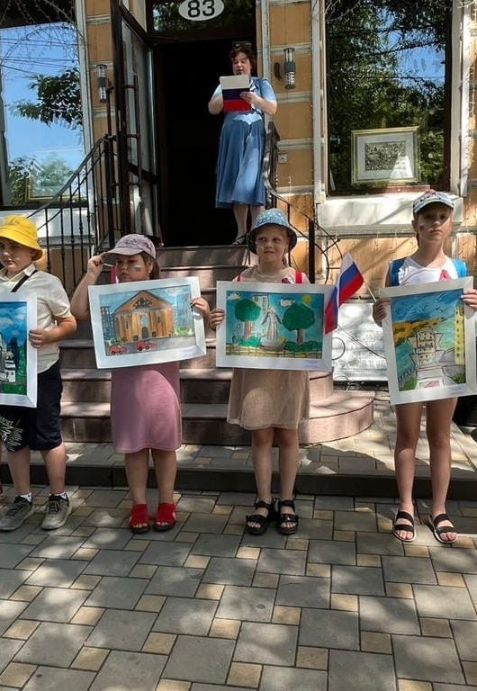
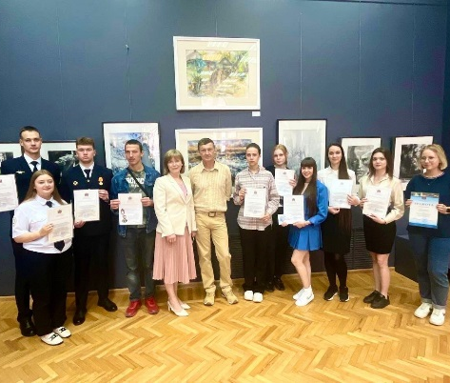
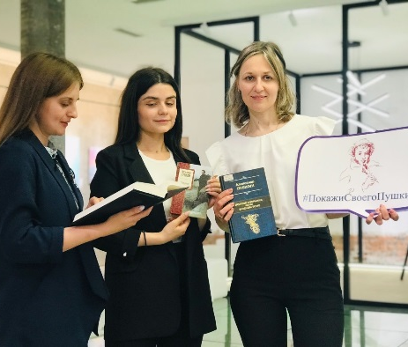
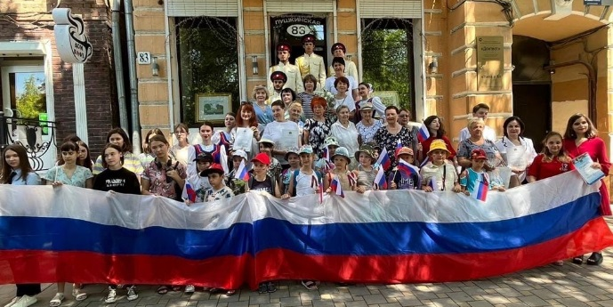
Проект «Голоса поколений»
«День России»
«А.С. Пушкин – душа России»
«Россия в сердце навсегда»
«Образы России. Нить поколений»
Администрация Ленинского района города Ростова-на-Дону

Slide 7
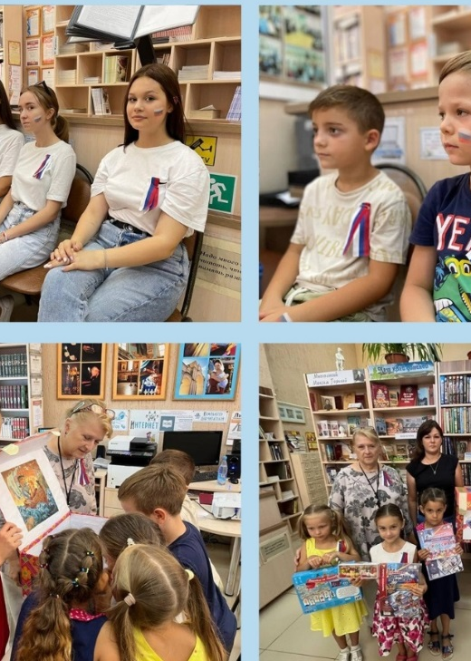
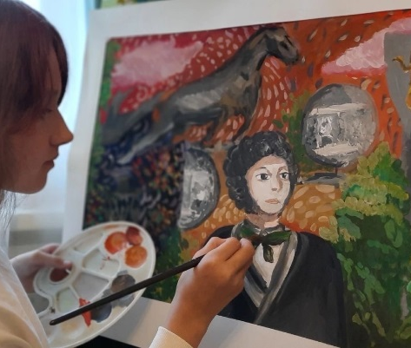
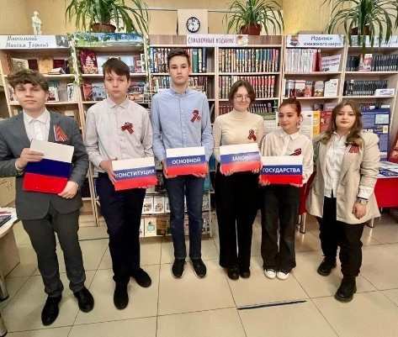
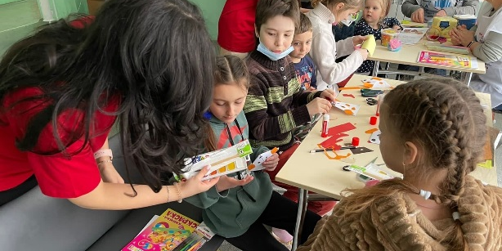
Деятельность информационного молодежного волонтерского центра
«День Флага»
«День молодого избирателя»
«Мастер-классы»
Администрация Ленинского района города Ростова-на-Дону

Slide 8
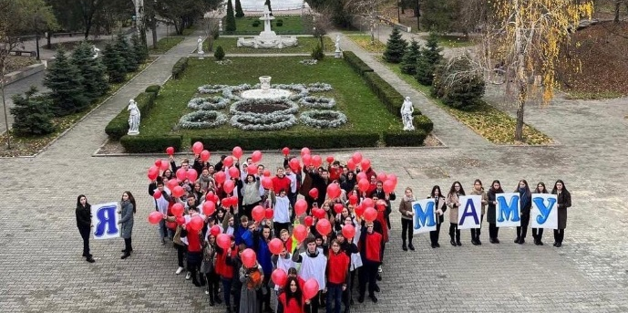
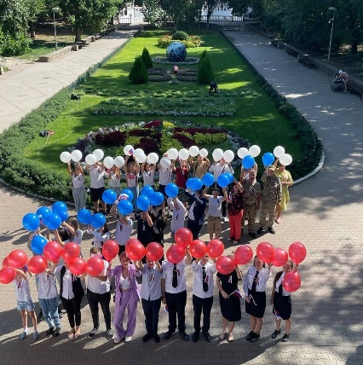
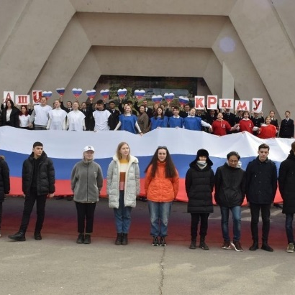
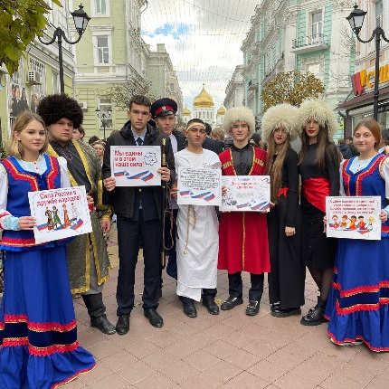
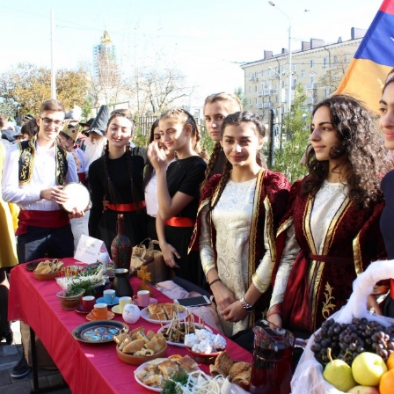
Флешмобы, акции, фестивали
«Сердечко для мамочки»
«Фестиваль культур народов России»
«Za Флаг»
«Наши сердца Крыму»
«В единстве - сила»
Администрация Ленинского района города Ростова-на-Дону

Slide 9
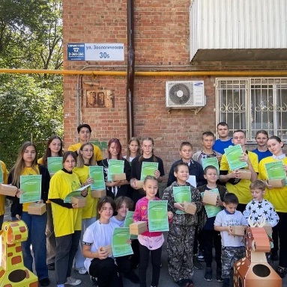
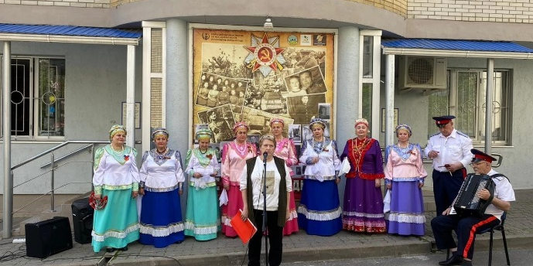
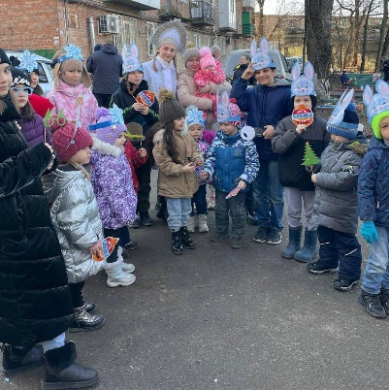
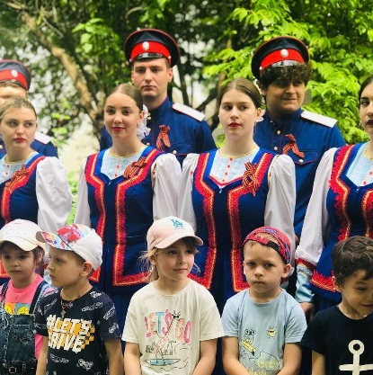
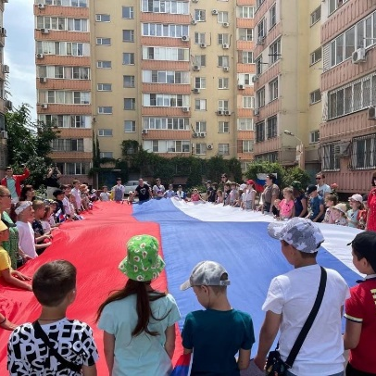
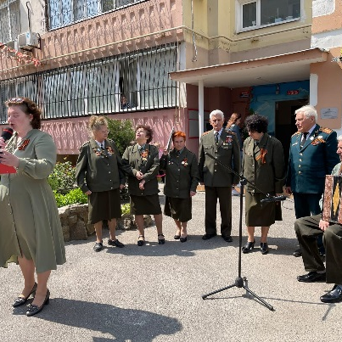
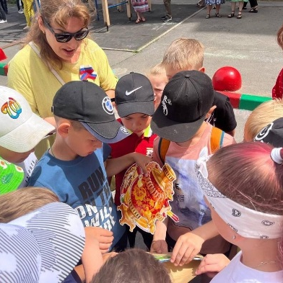
Праздники улиц и дворов
«ЭКОГТО»
#ПоемДвором
«Новый год в каждый двор»
День соседа
День флага
#ПоемДвором
День России
Администрация Ленинского района города Ростова-на-Дону

Slide 10

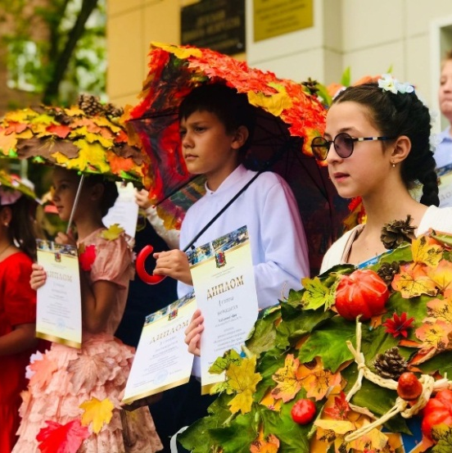
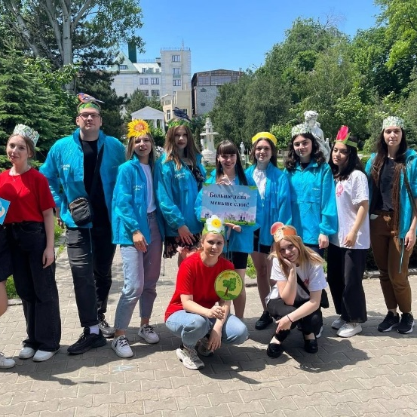
Реализация молодежных проектов
«Ленинский район – территория творчества»
«ЭкоПатруль»
«Зеленый след гагаринцев»
Администрация Ленинского района города Ростова-на-Дону

Slide 11
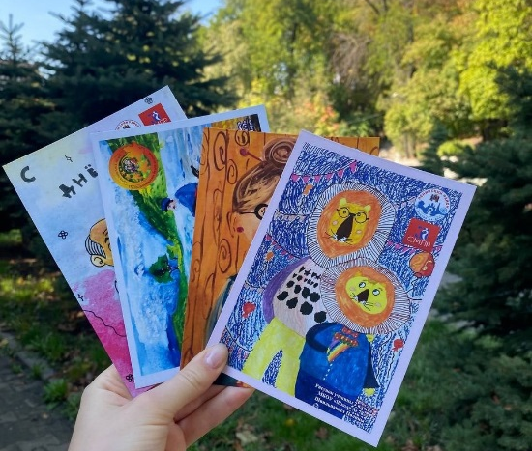
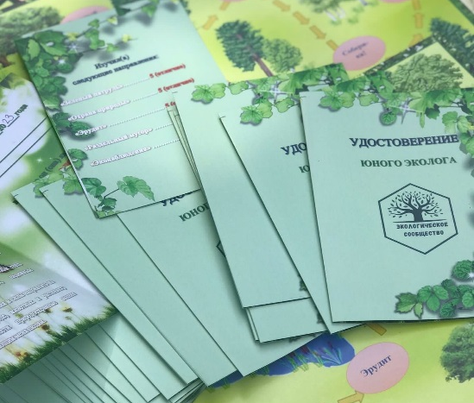
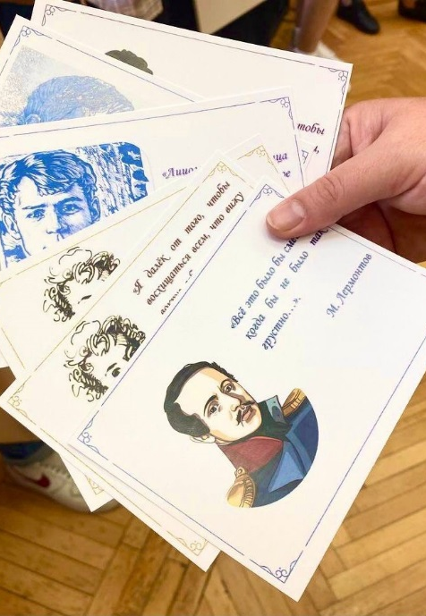

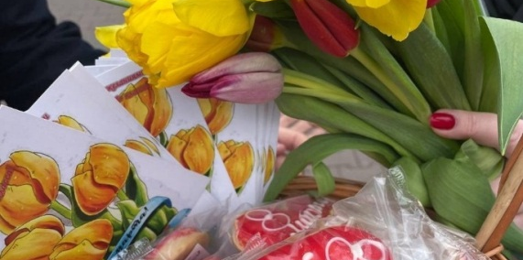
Разработка буклетов, открыток, удостоверений
Администрация Ленинского района города Ростова-на-Дону

Slide 12
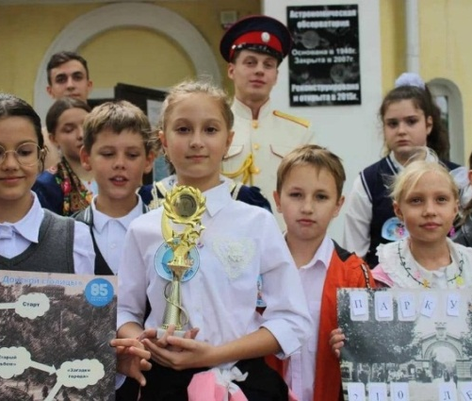
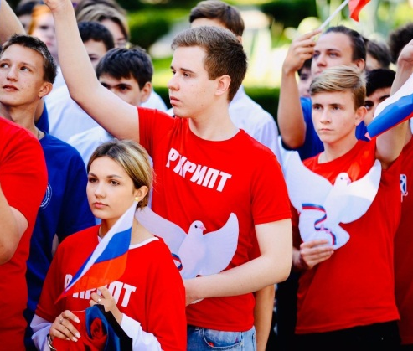
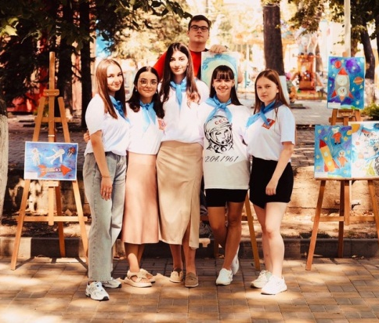
Проекты-победители
Городского конкурса социальных проектов
«По РОСТОВУ пешком»
«Соотечественник»
«Волонтёрство изнутри»
Администрация Ленинского района города Ростова-на-Дону

Slide 13
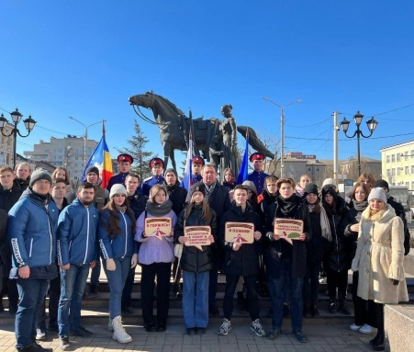
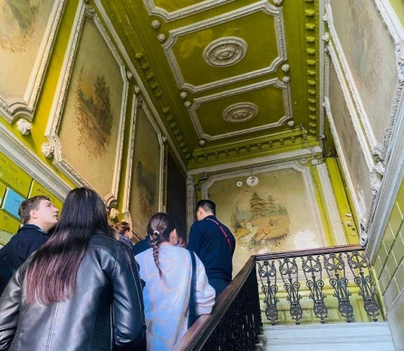
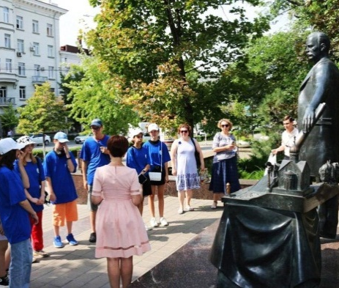
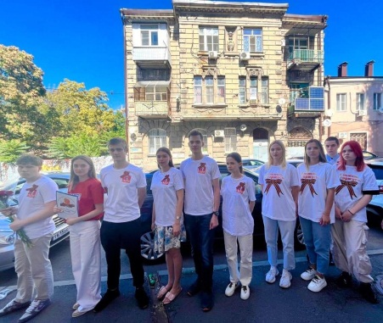
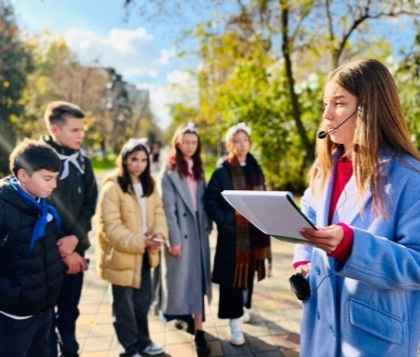
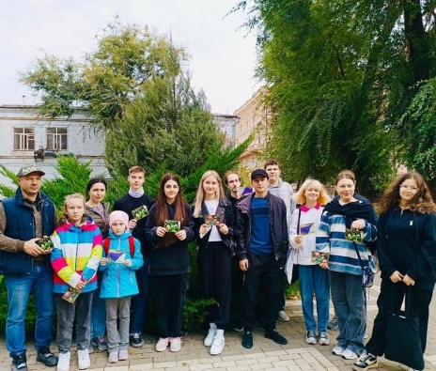
Экскурсионные маршруты
«Дорогой Победы…»
«Живые истории Пушкинской»
«Прогулка по парку М.Горького»
Администрация Ленинского района города Ростова-на-Дону

Slide 14
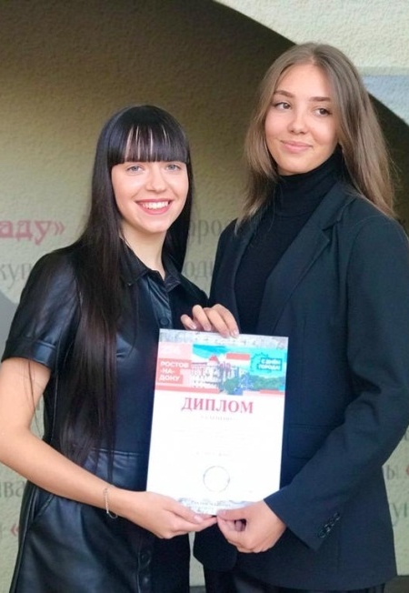
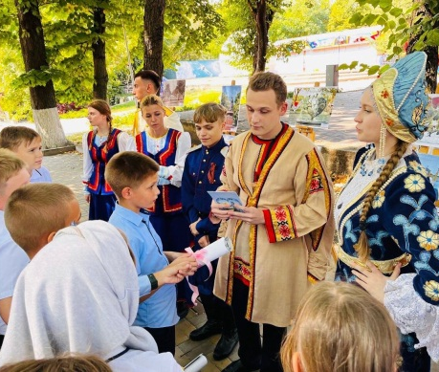
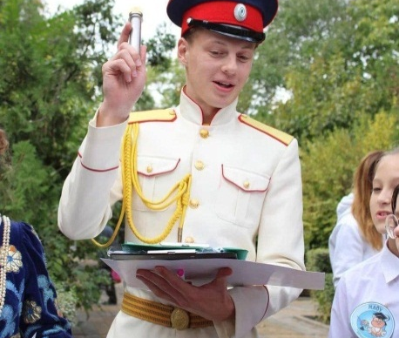

Экскурсия-квест «По просторам Донской столицы» - победитель городского конкурса «Я здесь живу»
Администрация Ленинского района города Ростова-на-Дону

Slide 15






Взаимодействие со СМИ
Администрация Ленинского района города Ростова-на-Дону

